Slide 1

МЕТОД ГАУССА
Решение систем линейных уравнений
2022

Slide 2
ТЕОРИЯ
(что она тут забыла?)
2022

Slide 3

Как это работает?
Система может
быть несовместной (не иметь решений)
иметь бесконечное множество решений
иметь ровно одно значение

Slide 4

Как это работает?
Получить треугольную матрицу (из расширенной матрицы системы)
Можно менять строки местами
Можно удалять одинаковые, пропорциональные или нулевые строки
Можно умножить или разделить строку на число, отличное от нуля
Можно из одной строки вычесть другую, умноженную на ненулевой коэффициент
Начиная с последней строки, вычислить значения каждой из неизвестных

Slide 5
ПРАКТИКА
Попытка №1
2022

Slide 6

https://github.com/pravlev/Gauss

Slide 7
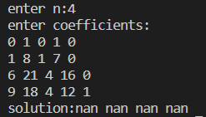

Казалось бы…

Slide 8

Казалось бы…
double m = a[j][k-1]/a[k-1][k-1];
деление на ноль все заруинило

Slide 9
ПОПЫТКА №2
2022

Slide 10

https://github.com/bhmaa/gauss_method

Slide 11
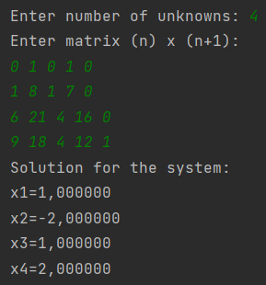

Проверяем…
сработало!

Slide 12
ЧТО ПРОИСХОДИТ?
(хороший вопрос)
2022

Slide 13
СНАРУЖИ
(laughing outside)
2022

Slide 14

PUBLIC CLASS GAUSS
В конструктор подается число неизвестных n и расширенная матрица системы
Формируется массив solution типа double и длины n, который в последствии будет содержать значение для каждой из переменных
Чтобы решить систему необходимо у созданного объекта вызвать метод solve(). Если существует решение и оно единственно, метод вернет массив solution. В противном случае выбросится исключение SolutionException. Метод getMessage() конкретизирует: решений бесконечно много или не существует ни одного.

Slide 15
ВНУТРИ
(crying inside)
2022

Slide 16

void swap(int i, int j)
Назначение – поменять две строки местами. Реализация самая простая и очевидная.
private void swap(int i, int j) { for (int k = 0; k <= numberOfUnknowns; k++) { double temp = coefficients[i][k]; coefficients[i][k] = coefficients[j][k]; coefficients[j][k] = temp; } }

Slide 17
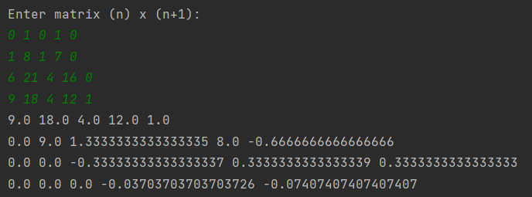
int reduce()
Назначение – привести матрицу к треугольному виду. Также следит за тем, чтобы впоследствии не было деления на ноль (иначе опять все упадет)

Slide 18
void calculate()
Назначение – записать из получившейся матрицы значения переменных в массив. Очевидно, что, двигаясь с конца и последовательно вычитая из свободного коэффициента уже известные значения, умноженные на соответствующие коэффициенты, мы можем получить полное решение
private void calculate() { for (int i = numberOfUnknowns - 1; i >= 0; i--) { solution[i] = coefficients[i][numberOfUnknowns]; for (int j = i + 1; j < numberOfUnknowns; j++) { solution[i] -= coefficients[i][j] * solution[j]; } solution[i] = solution[i] / coefficients[i][i]; } }

Slide 19

НУ В ПРИНЦИПЕ ВСЁ
2022

